Slide 1

РТУ МИРЭА · 2025
Понятие виртуальной реальности в техническом и юридическом смысле
Дисциплина: Правовое регулирование сферы искусственного интеллекта и интеллектуальной собственности
Студент: Мухаметшин А.Р. · Группа: ББМО-01-25
Преподаватель: Самогин А.С.

Slide 2
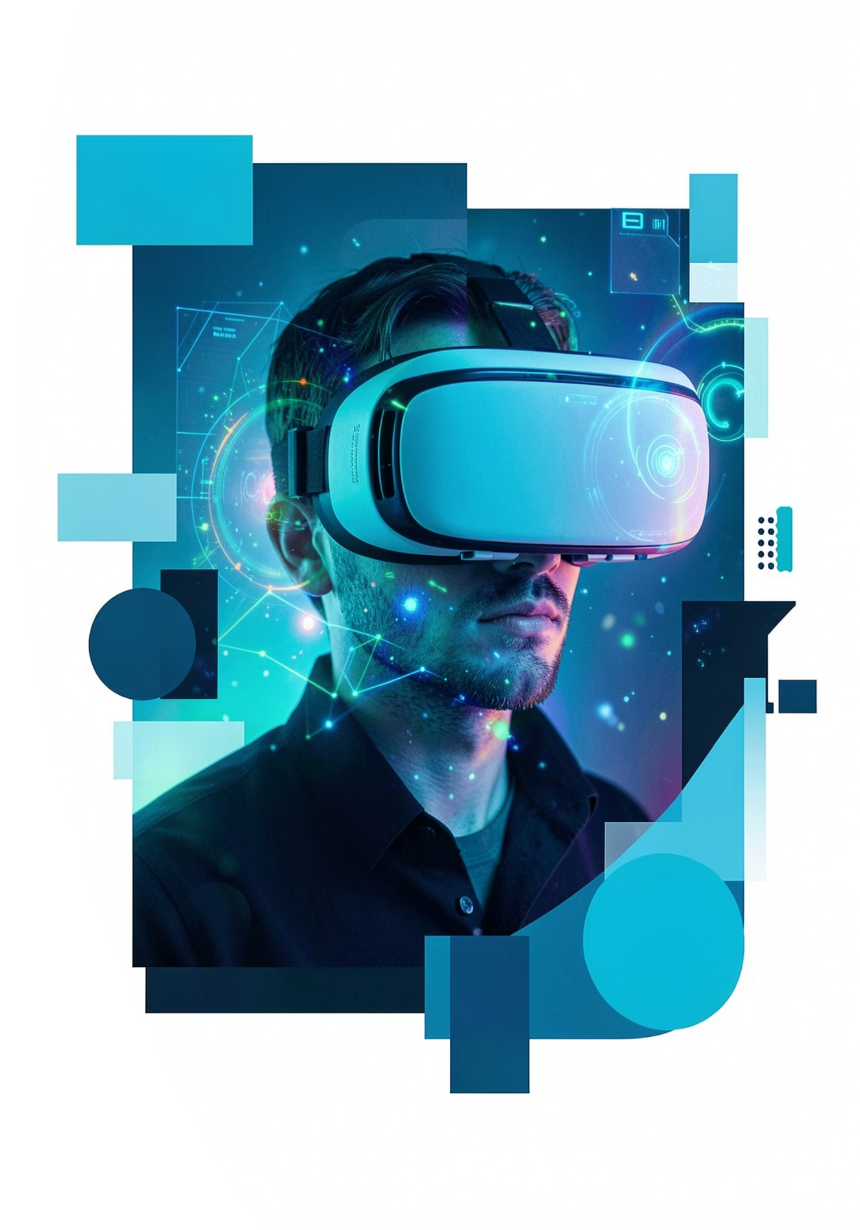
Введение: Виртуальная реальность как феномен XXI века
Технологии виртуальной реальности (VR) стремительно развиваются, проникая во все сферы жизни — от образования и медицины до развлечений и государственного управления. Виртуальная реальность перестаёт быть технологической диковинкой и становится частью повседневной цифровой среды.
Техническая актуальность
Необходимость чёткого определения VR для целей технического применения, стандартизации и разработки отраслевых решений.
Юридическая актуальность
Потребность адаптации правовой системы к новым цифровым реалиям, возникающим в связи с распространением VR-технологий.
Социальная значимость
VR формирует новые формы социального взаимодействия, требующие правового осмысления и нормативного регулирования.

Slide 3
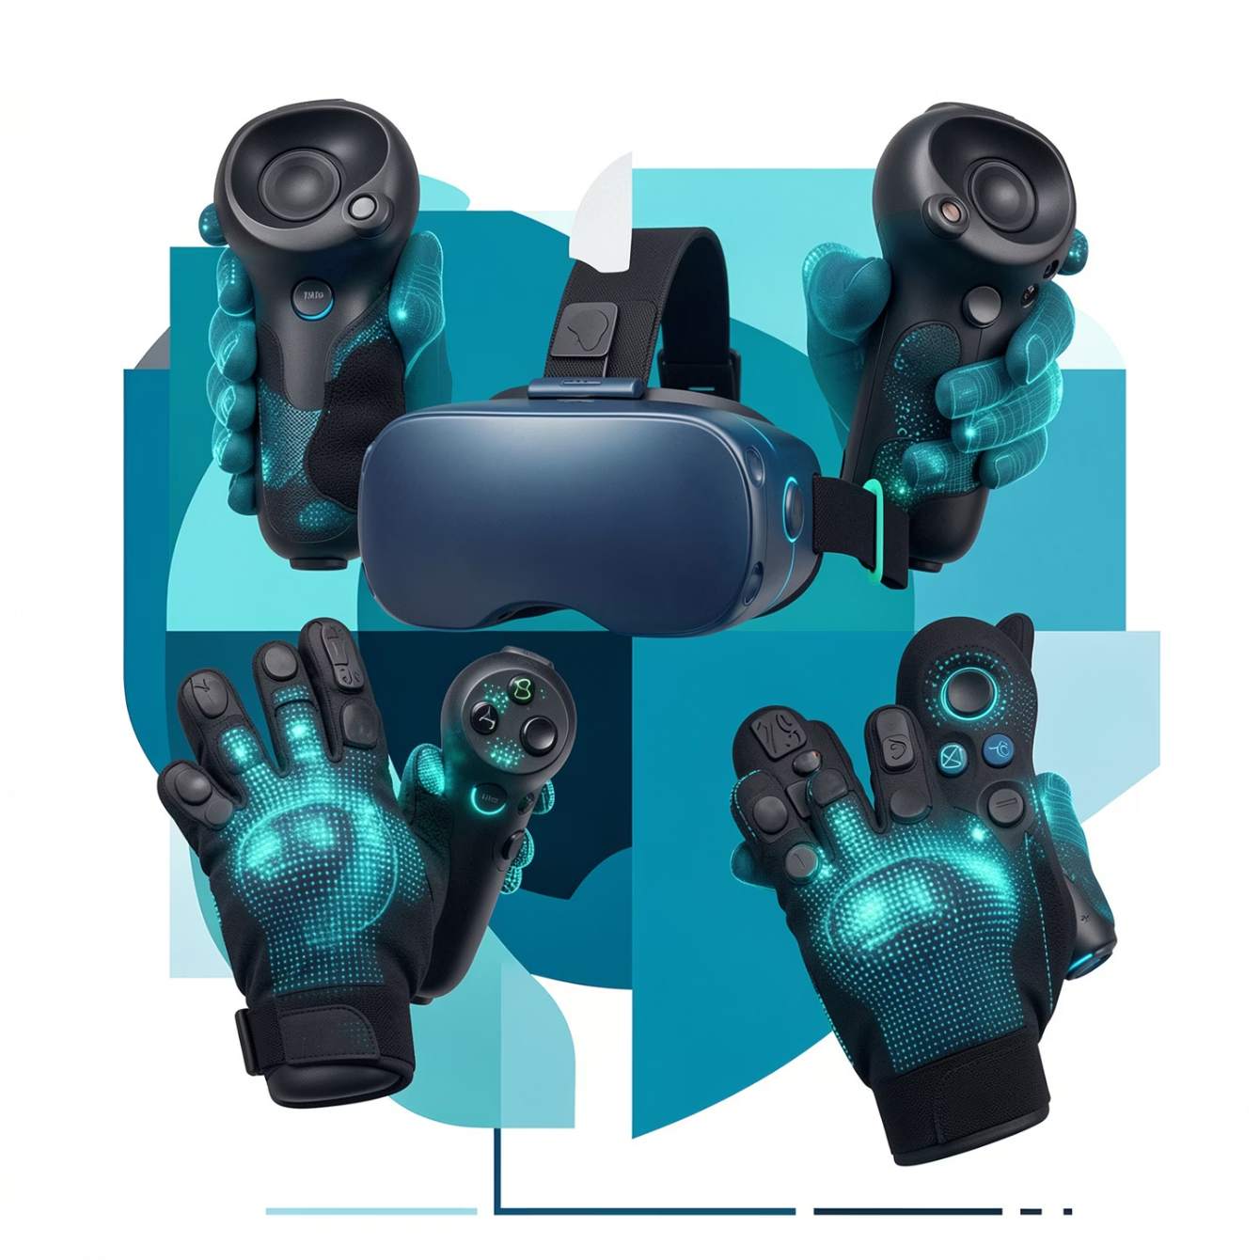
Техническое определение виртуальной реальности
Виртуальная реальность — это иммерсивная (погружающая) среда, создаваемая с помощью компьютерных технологий, которая воспроизводит ощущения, сходные с реальным физическим миром. Техническое определение VR опирается на три ключевые характеристики, которые отличают её от традиционных интерфейсов «человек–компьютер».
Погружение
Интерактивность
Полное отвлечение пользователя от реального мира за счёт визуальных, звуковых и тактильных стимулов.
Возможность реального взаимодействия с виртуальными объектами в режиме реального времени.
Цифровая природа
Создание полностью искусственного мира, существующего в цифровой среде.
К основным аппаратным средствам VR относятся: VR-шлемы (HMD — head-mounted displays), перчатки с тактильной обратной связью, трекеры движения и иммерсивные костюмы.

Slide 4




Свойства VR, имеющие публично-правовое значение
ПО В.Э. ВОЛКОВУ
Российский исследователь В.Э. Волков выделяет ряд специфических свойств виртуальной реальности, которые приобретают особое значение с точки зрения публичного права и государственного регулирования.
Погружение в виртуальный мир
Социальная пластичность
Цифровая природа
Искусственное происхождение виртуальной среды порождает новые формы правоотношений и объектов, не имеющих аналогов в физическом мире.
Способность VR вызывать глубокое погружение может приводить к отчуждению пользователя от физической реальности, что порождает вопросы о психологической безопасности и необходимости правового ограничения воздействия.
VR позволяет моделировать социальные взаимодействия, создавая новые формы общественных отношений, которые не укладываются в традиционные правовые конструкции.
Эти свойства требуют особого внимания при разработке правовых норм, поскольку традиционное законодательство не учитывает специфику виртуальных сред.

Slide 5

Юридическое определение и проблемы регулирования VR
Правовой пробел в РФ
Основные вызовы для права
На сегодняшний день в российском законодательстве отсутствует единое, законодательно закреплённое определение виртуальной реальности. Это создаёт существенные трудности при квалификации правоотношений, возникающих в виртуальных средах, и при применении норм действующего права.
Высокая реалистичность и полное погружение — размывают границу между виртуальным и реальным, осложняя квалификацию правонарушений.
Низкая киберзащищённость аппаратных и программных средств создаёт риски для персональных данных пользователей.
По мнению Р.И. Дремлюги, VR представляет собой имитируемую среду, сочетающую свойства реального мира и киберпространства, что делает её уникальным объектом правового регулирования.
Трансграничный характер виртуальных сред затрудняет определение применимого права и юрисдикции.

Slide 6

Правовой режим виртуальных объектов и метавселенных
Становление метавселенных знаменует новый этап развития виртуальных сред, при котором отдельные VR-пространства объединяются в устойчивые цифровые экосистемы с собственной экономикой, социальными институтами и системами управления.
Пересмотр подходов к регулированию
1
В.О. Панин указывает на необходимость пересмотра подходов к регулированию отношений пользователей и правообладателей в метавселенных, поскольку традиционные модели не учитывают их специфику.
Отказ от «игрового характера»
2
Отношения в виртуальных средах не должны рассматриваться исключительно как игровые — это лишает участников возможности судебной защиты своих прав и законных интересов.
Публичные интересы государства
3
Виртуализация затрагивает публичные интересы: безопасность, налогообложение, защиту прав граждан и суверенитет государства в цифровом пространстве.

Slide 7

Актуальные вопросы правового регулирования в виртуальном пространстве
Регулирование метавселенных
С.П. Федоренко, Р.Г. Непранов и Т.М. Шогенов исследуют вопросы регулирования общественных отношений в метавселенных, подчёркивая необходимость формирования специального правового режима для виртуальных пространств.
Технологии и право
Проблемы регулирования разработки и использования VR-технологий включают вопросы стандартизации, сертификации оборудования, а также ответственности разработчиков за безопасность пользователей.
Социальное и техническое регулирование
В.Э. Волков обосновывает необходимость сочетания социального и технического регулирования: правовые нормы должны дополняться технологическими стандартами и механизмами саморегулирования отрасли.

Slide 8

Интеллектуальная собственность в виртуальной реальности
Виртуальная реальность порождает широкий спектр объектов, охраняемых нормами об интеллектуальной собственности. Эти объекты обладают спецификой, требующей особого правового подхода.
Объекты авторского права
Проблемы защиты прав
Лицензионные модели
К охраняемым объектам в VR относятся: 3D-модели, сценарии виртуальных миров, программный код, аудиовизуальные произведения, дизайны виртуальных предметов и аватаров.
Копирование и несанкционированное использование виртуальных объектов затрудняет защиту прав. Отсутствие чётких критериев оригинальности для VR-объектов создаёт правовую неопределённость.
Лицензионные соглашения (EULA) являются основным инструментом закрепления отношений между пользователями и правообладателями, однако их условия нередко ущемляют права пользователей.
Виртуальные предметы и активы, приобретаемые за реальные деньги, требуют особого правового статуса, не сводимого к «игровым ценностям».

Slide 9
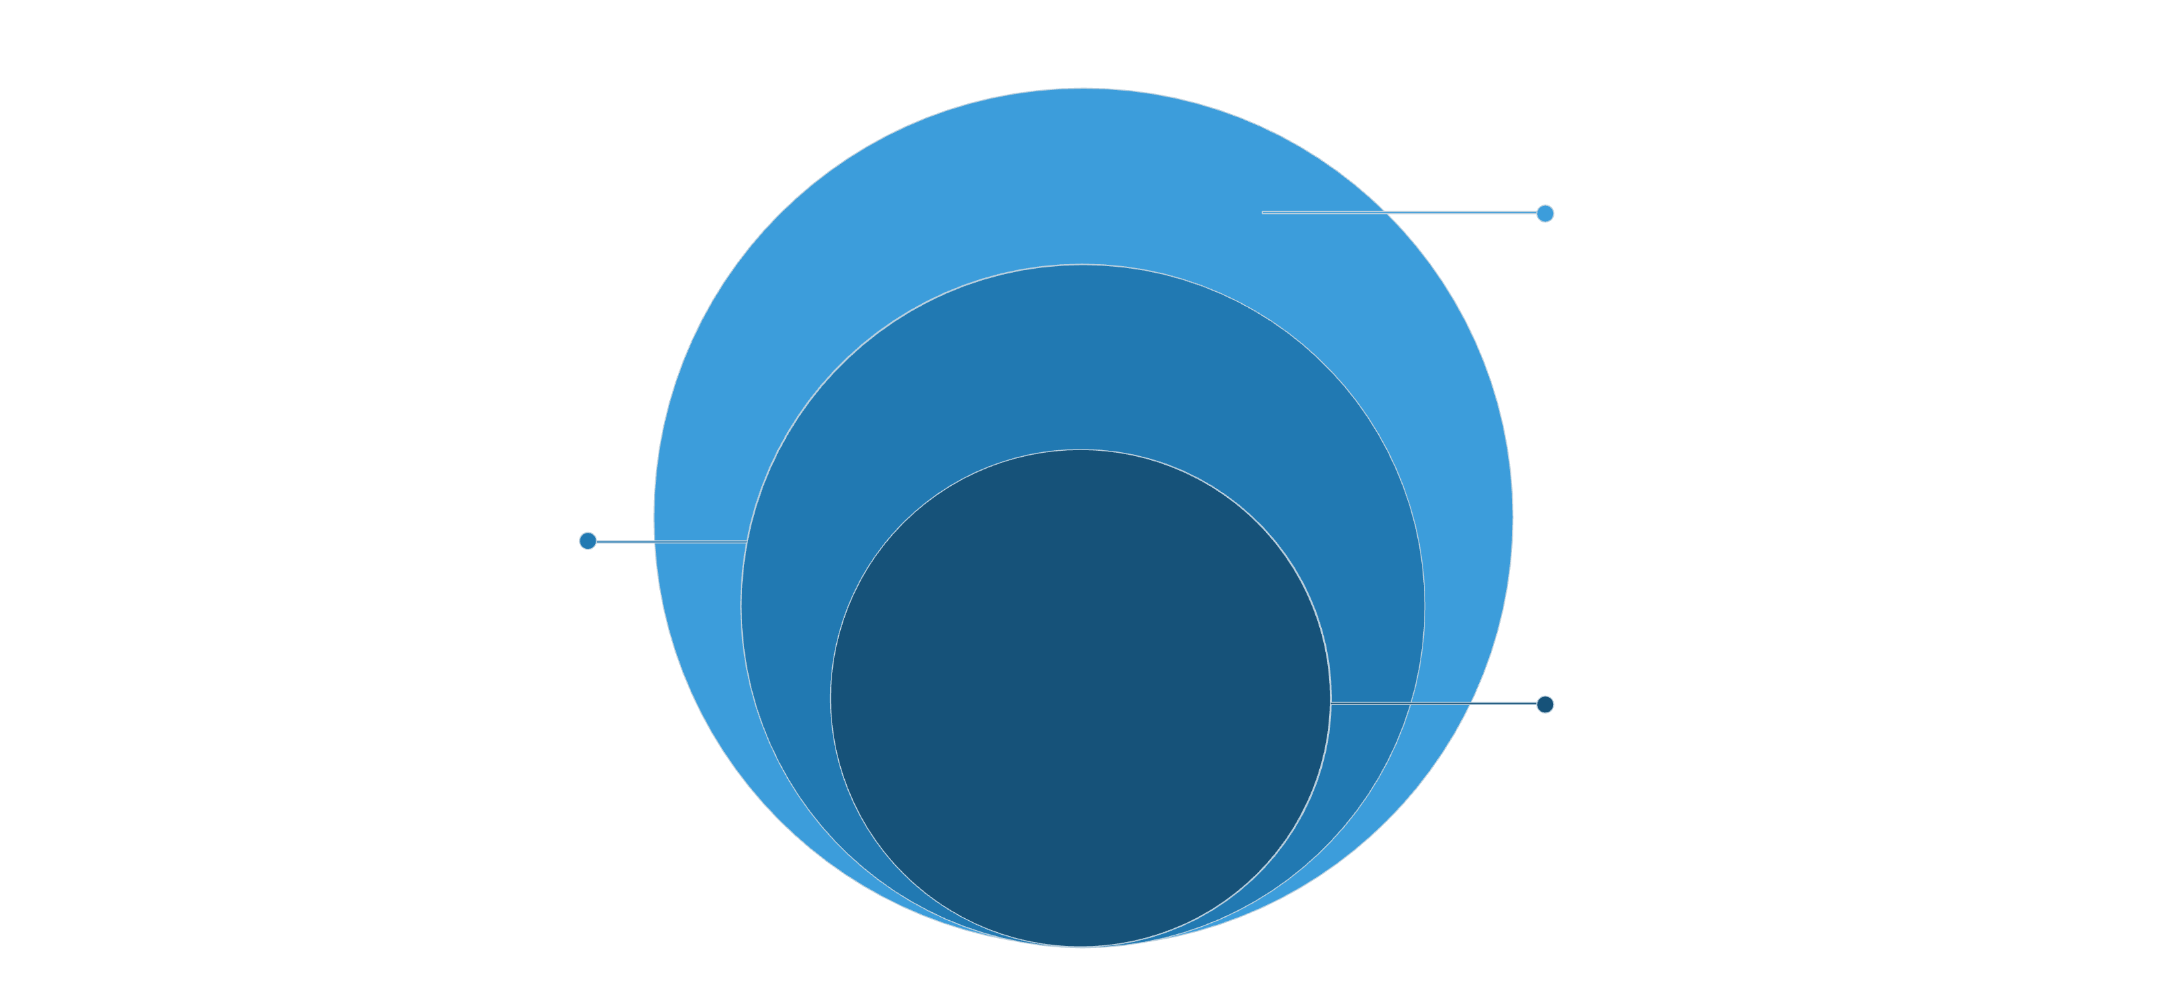
Перспективы развития и правового регулирования VR
«Цифровое право» как теоретическая база
Комплексный подход к регулированию
Развитие «цифрового права» рассматривается как площадка для формирования теории виртуального права — самостоятельной отрасли, учитывающей специфику цифровых отношений. Исследователи НИУ ВШЭ подчёркивают, что VR требует «реального права» для регулирования игровой индустрии и смежных сфер.
Эффективное регулирование VR должно строиться на трёх уровнях:
01
02
Национальное законодательство — нормы ГК РФ, законы об информации и персональных данных.
Международные принципы — гармонизация подходов в рамках ЕАЭС и международных организаций.
03
Саморегулирование — отраслевые стандарты и этические кодексы разработчиков VR.
Саморегулирование
Отраслевые коды и добровольные нормы
Международные принципы
Гармонизация правил и общие стандарты
Ядро: Национальное право
Гражданский кодекс и законы о данных
Трёхуровневая модель регулирования обеспечивает гибкость и адаптивность правового режима к быстро меняющимся VR-технологиям.

Slide 10

Заключение: Вызовы и возможности
Виртуальная реальность — это не только технологический прорыв, но и новый вызов для правовой системы, требующий системного ответа со стороны государства, науки и бизнеса.
Ключевая задача
Роль информационного права
Формирование адекватного правового режима VR и виртуальных объектов для обеспечения безопасности, защиты прав граждан и развития цифровой экономики России.
Информационное право призвано стать теоретической основой для развития теории виртуального права как самостоятельного направления правовой науки.
Перспектива
Комплексный подход, сочетающий законодательное регулирование, международную гармонизацию и отраслевое саморегулирование, позволит создать устойчивую правовую среду для VR-технологий.
Дисциплина: Правовое регулирование сферы ИИ и интеллектуальной собственности · Студент: Мухаметшин А.Р. · Группа: ББМО-01-25 · Преподаватель: Самогин А.С. · РТУ МИРЭА

